Slide 1
«Сказка про
Весёлый Язычок»
МБДОУ детский сад
№ 33 «Светлячок»
Составитель учитель-логопед
Гречиха Л.Н.
Ст. Егорлыкская

Slide 2
Жил-был в своем домике Веселый Язычок. Проснулся
Язычок рано утром. Открыл окошко(рот широко открыт). Посмотрел налево, направо(движения языком). Никого не увидел! Зашёл в дом, умылся, зубки почистил вверху (упражнение «чистим верхние зубки», затем внизу (упражнение «чистим нижние зубки»). Принялся завтрак себе готовить. Замесил тесто(упражнение «месим тесто») пя-пя-пя и начал блины печь(упражнение «блинчик»). Напёк блинов, наелся с вкусным малиновым вареньем. Губки даже в варенье испачкал. Облизал вкусное варенье с губ (упражнение «вкусное варенье») и пошёл на прогулку. Сел на качеле покатался: вверх – вниз, вверх – вниз (упражнение «качели»). Вдруг услышал лошадка скачет, копытами стучит. Сел язычок на лошадку и поскакал (упражнение «лошадка»). Прискакал он на полянку и встретил там комара, поздоровался: ззззззззззззз, змею: шшшшшшш, пчёл: жжжжжжж.
Устал гулять Язычок и пошёл домой!

Slide 3
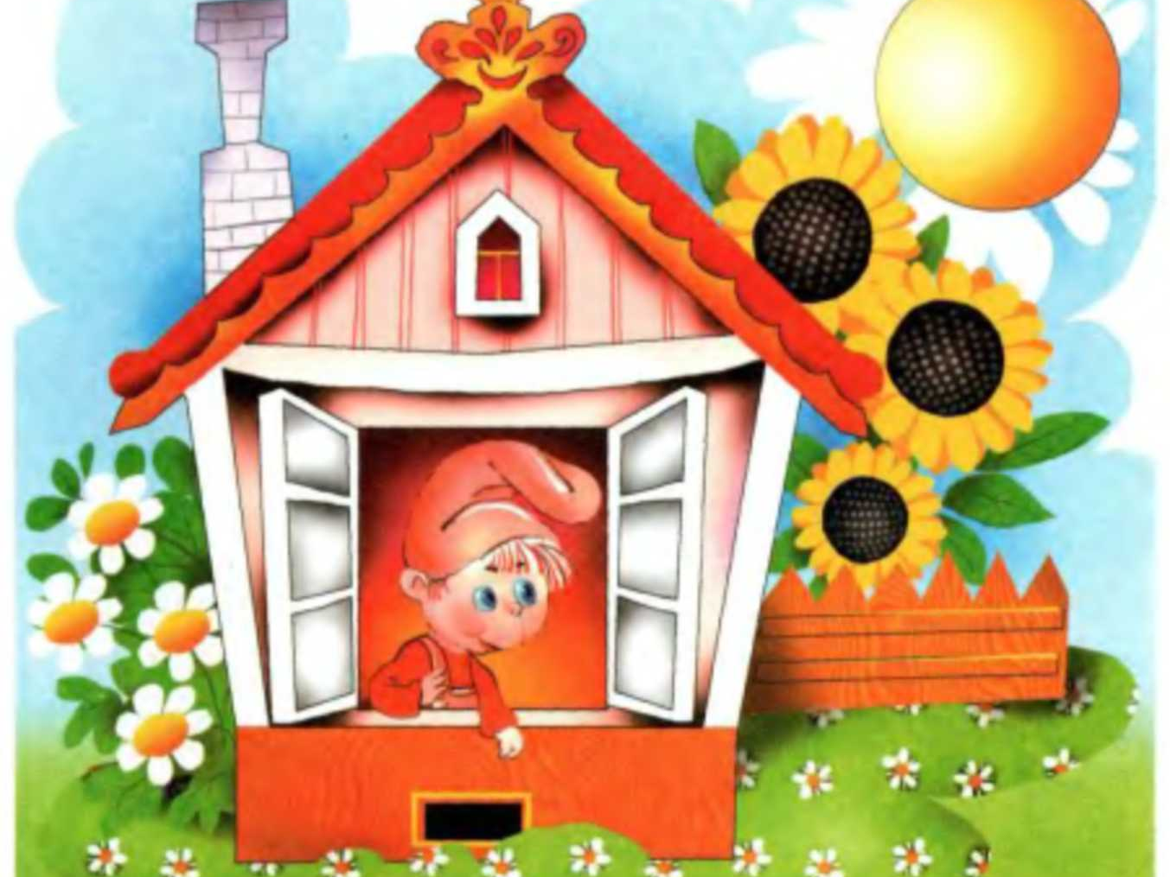

Slide 4
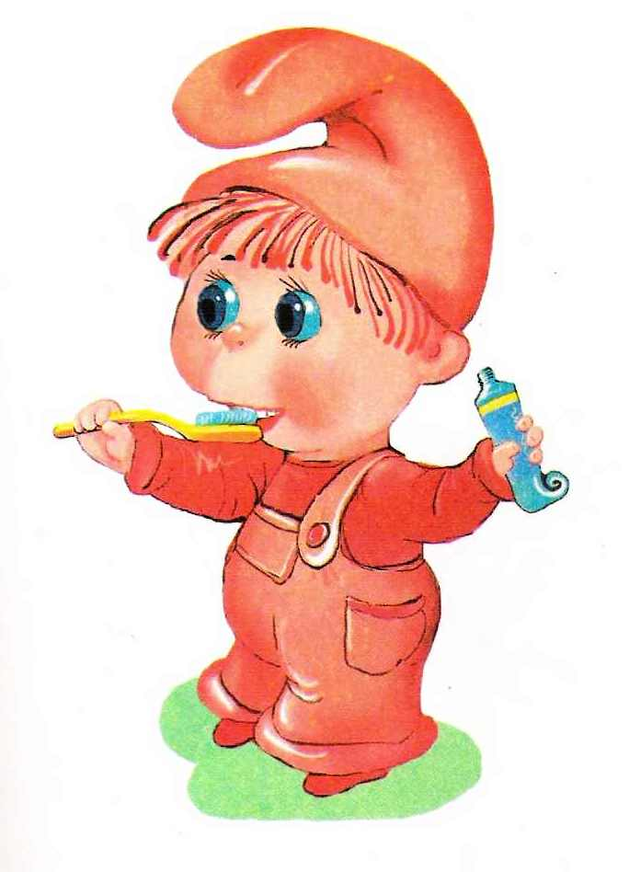

Slide 5
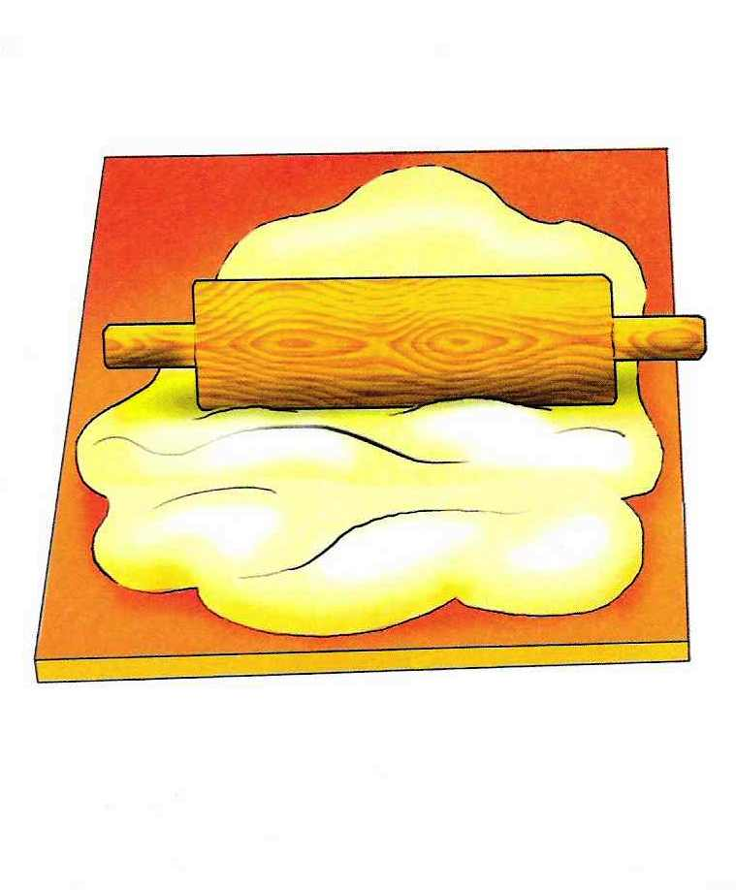

Slide 6
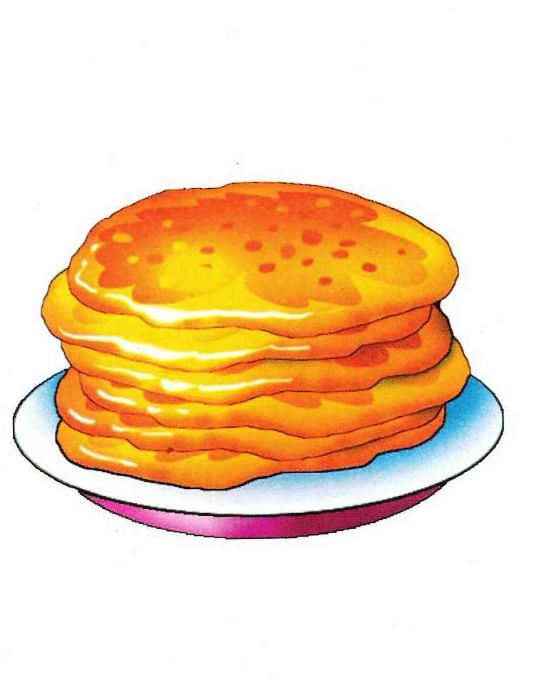

Slide 7
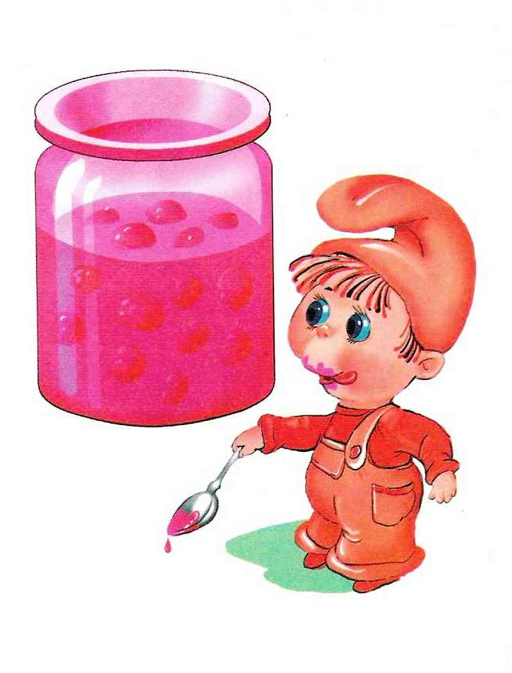

Slide 8
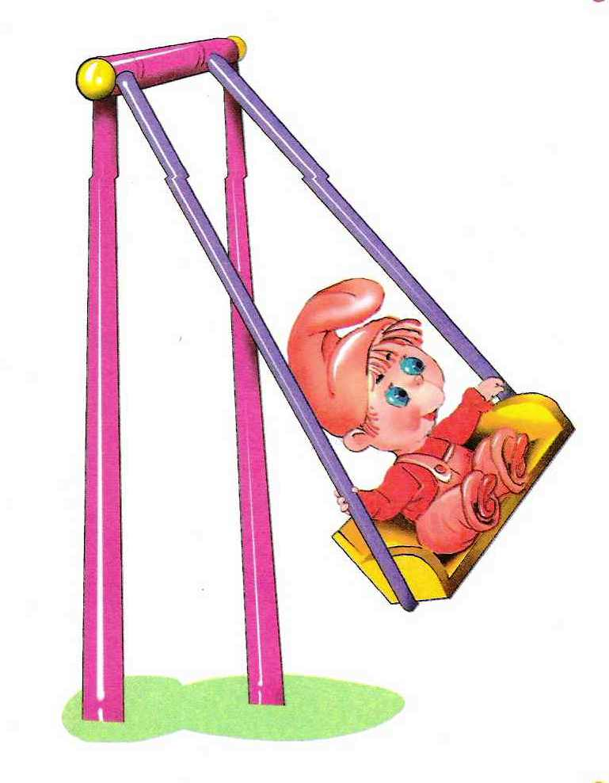

Slide 9
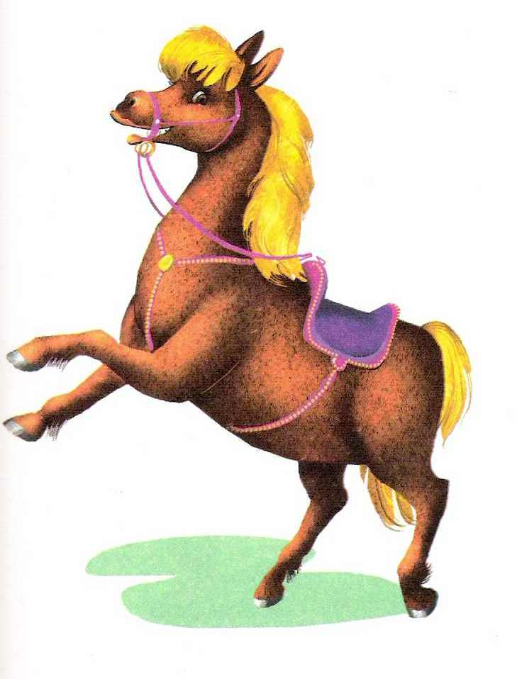

Slide 10

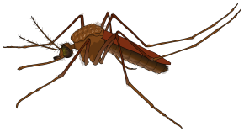
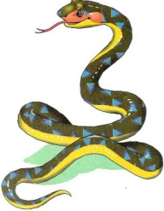

Slide 11
